Slide 1
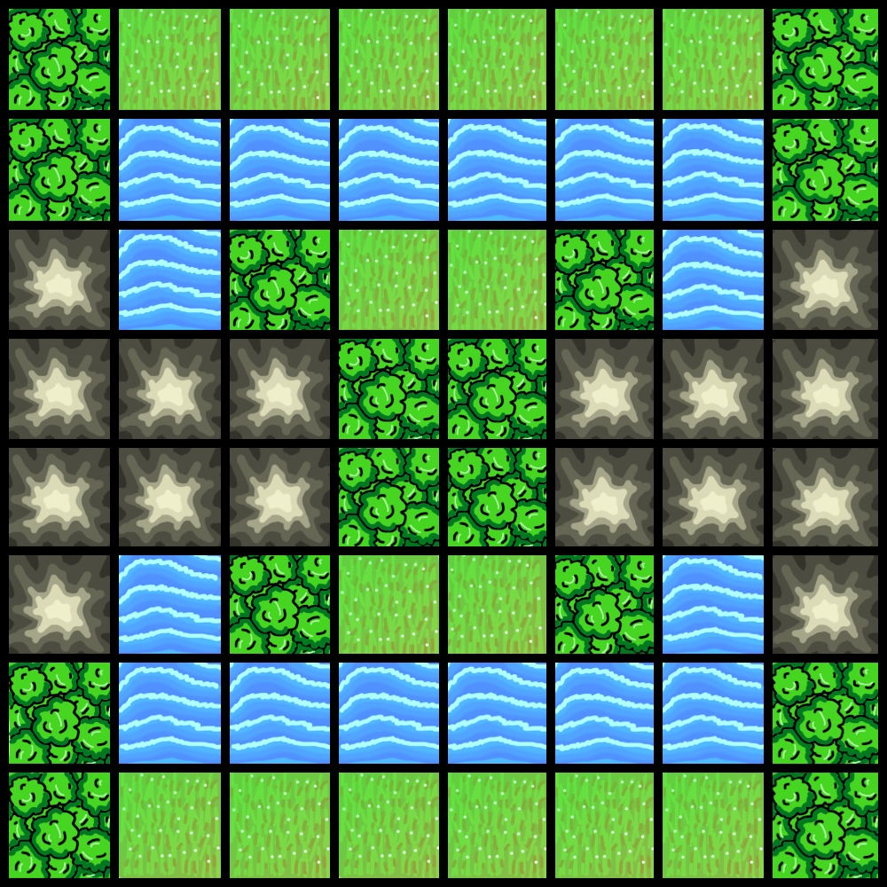
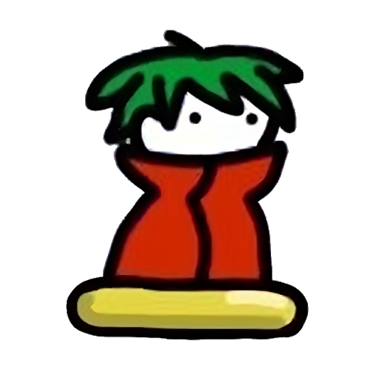

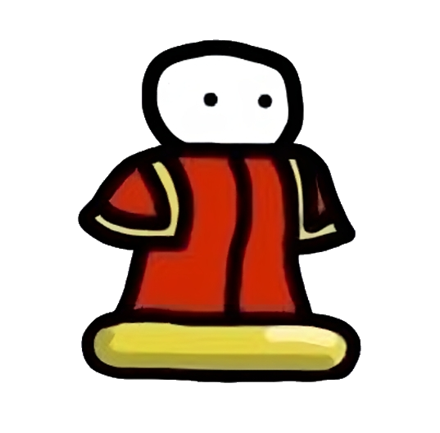
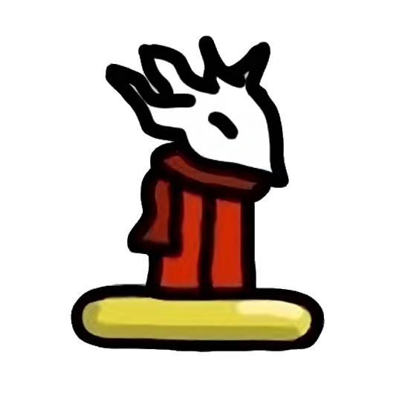

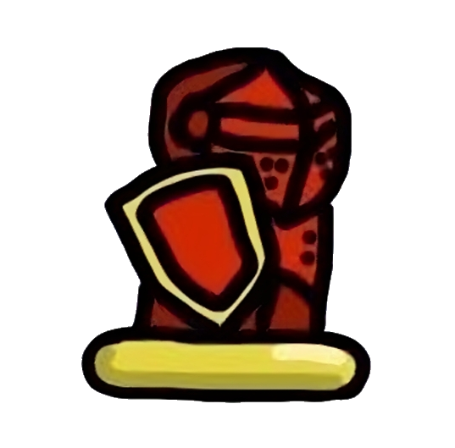



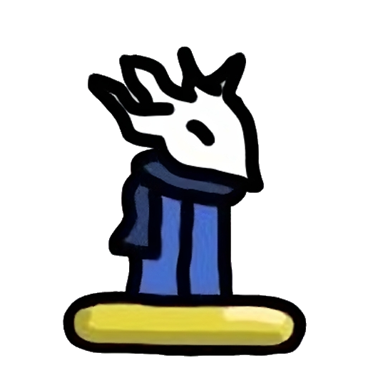


Spieler: Jonathan Spell Tokens: 5
Spieler: Elias Spell Tokens: 5

Slide 2
 | Feuerzauber | Wasserzauber | Erdzauber | Luftzauber | Geistzauber
Angriff: Greift eine gegnerische Figur an. | Feuerball Kosten: 3 Wirkung: Tötet das Ziel und wirkt den Inferno-Effekt für 1 Runde auf dem gleichen Feld. | Eisspeer Kosten: 2 Wirkung: Tötet das Ziel. | Felssturz Kosten: 3 Wirkung: Tötet das Ziel und macht das Feld für zwei Runden unzugänglich. | Sturmwind Kosten: 3 Wirkung: Tötet das Ziel und stößt umliegende Figuren um einen Platz zurück. | Seelensog Kosten: 3 Wirkung: Tötet das Ziel und nimmt dem Gegner einen Zaubermarke ab, wenn er mindestens 1 Marke besitzt.
Verteidigung: Verteidige den ausführenden Magier und eine benachbarte Wache. | Brennende Barriere Kosten: 2 Wirkung: Immun gegen Angriffe (nicht gegen Zauber) für eine Runde. | Aqua-Schild Kosten: 2 Wirkung: Immun gegen Zauber für eine Runde. | Steinmauer Kosten: 2 Wirkung: Immun gegen Zauber für eine Runde. | Windkugel Kosten: 2 Wirkung: Der auf den Magier ausgeführte Zauber wird auch auf den Angreifer angewendet, hält eine Runde an. | Ätherischer Schild Kosten: 2 Wirkung: Immun gegen Zauber für eine Runde.
Nutzung: Gebe Figuren oder Feldern einen Effekt. | Inferno Kosten: 4 Wirkung: Ein 3x1 Bereich, in dem jede Figur stirbt, die hindurchgeht, kann nicht auf besetzen Feldern benutzet werden, dauert zwei Runden an. | Gezeitenwelle Kosten: 4 Wirkung: Stößt alle Figuren, die sich in Reichweite + 2 befinden, um zwei Felder zurück. | Erbeben Kosten: 4 Wirkung: Ein 2x2 Bereich, in dem alle Figuren eine Runde aussetzen. | Zephyr‘s Schritt Kosten: 3 Wirkung: Bewege dich auf ein benachbartes Feld. | Seelentausch Kosten: 3 Wirkung: Tausche zwei deiner eigenen Figuren.

